Slide 1

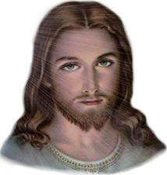
32nd Sunday in Ordinary Time - Year A
Chúa Nhật 32 Thường Niên Năm A
8/11/2020
Hùng Phương & Thanh Quảng thực hiện

Slide 2
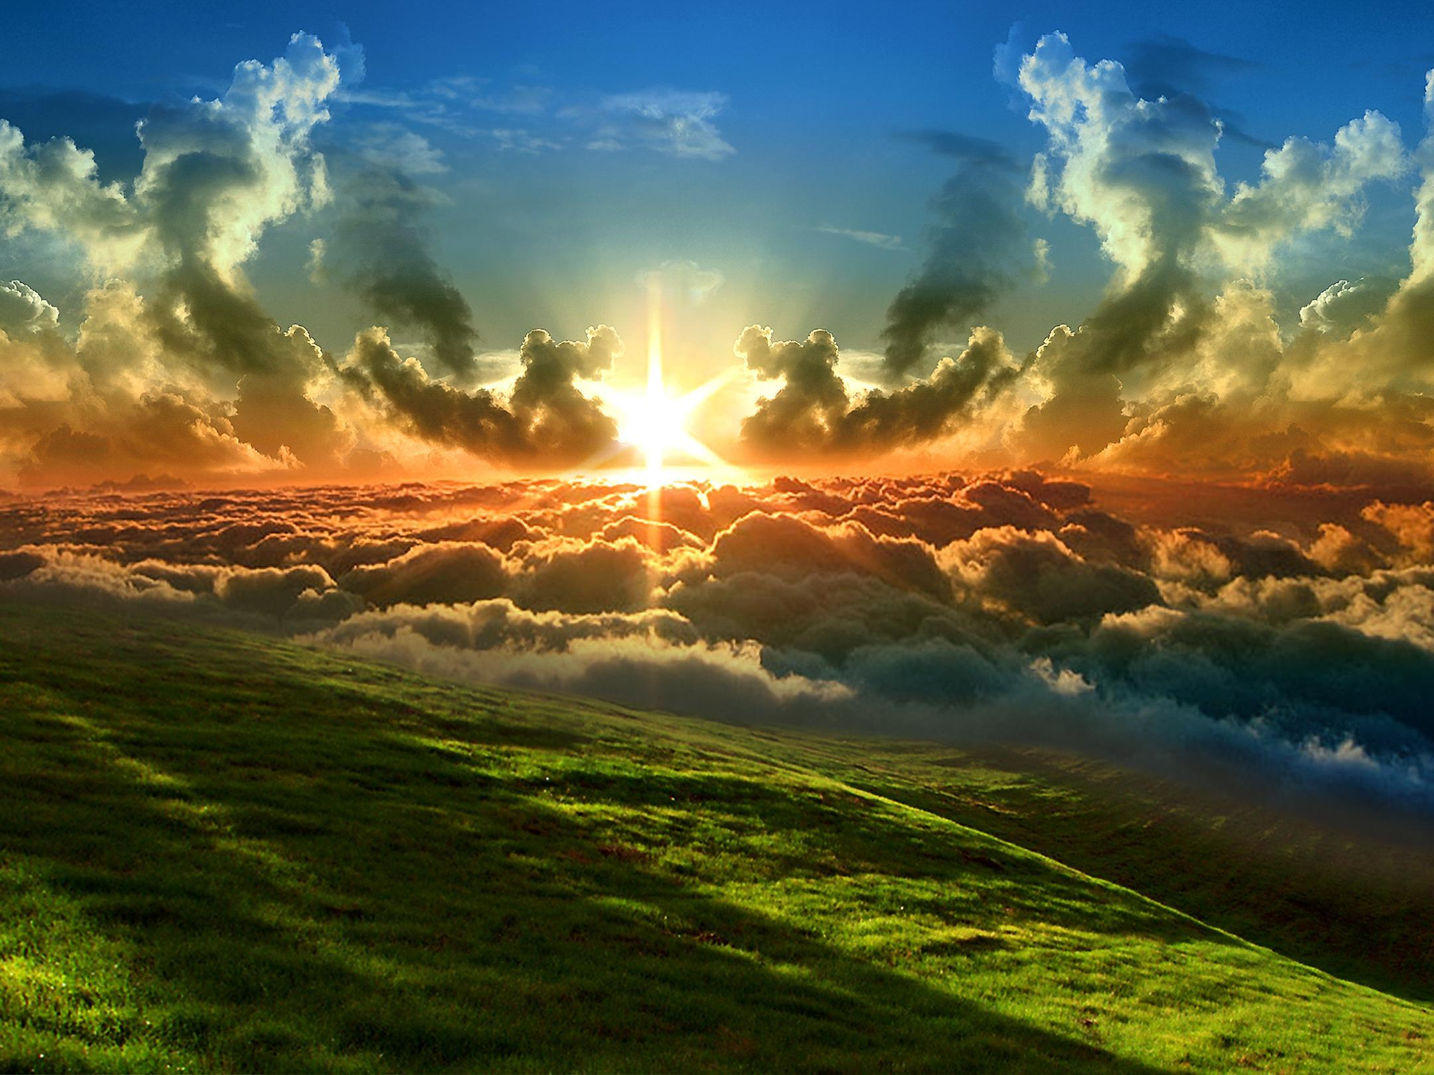
32nd Sunday in Ordinary Time - Year A
Chúa Nhật 32 Thường Niên Năm A

Slide 3

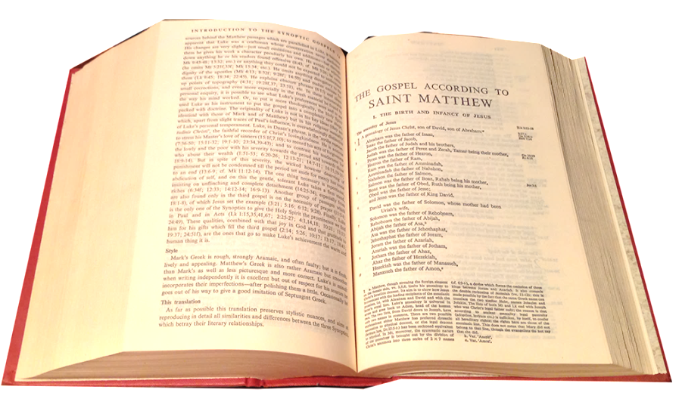
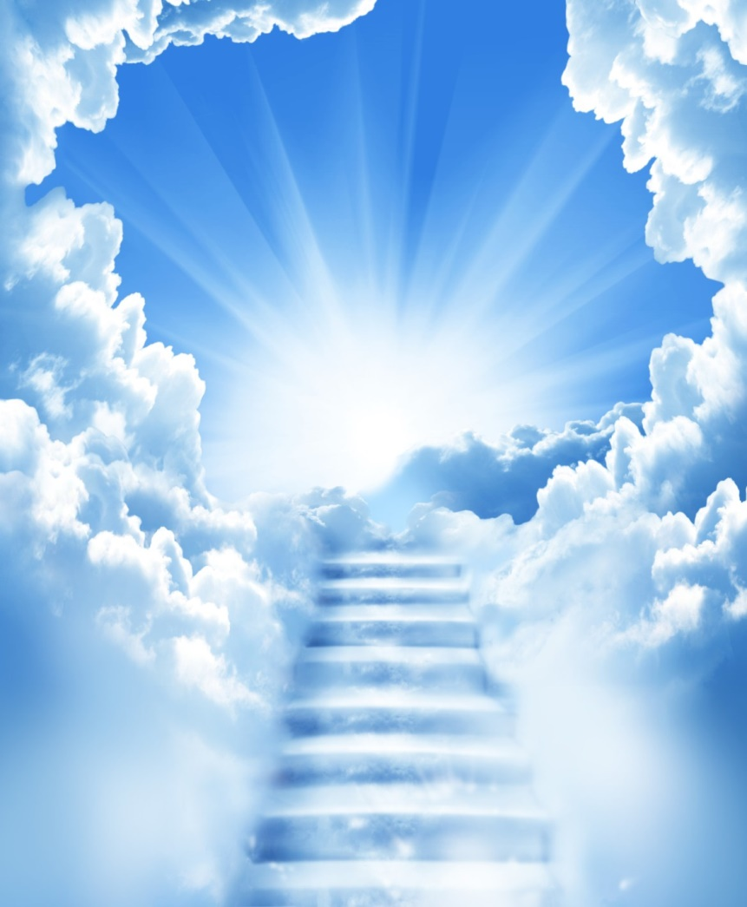
Gospel
Matthew
25:1-13
Phúc Âm theo
Thánh Mát-thêu
25:1-13

Slide 4
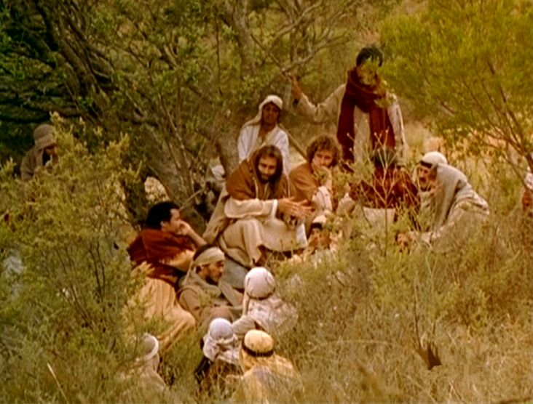
Jesus told this parable to his disciples: ‘The kingdom of heaven will be like this: Ten bridesmaids took their lamps and went to meet the bridegroom.
Khi ấy, Đức Giê-su kể
cho các môn đệ
Nghe dụ ngôn này:
"Bấy giờ, Nước Trời sẽ giống như chuyện mười trinh nữ cầm đèn ra đón chú rể.

Slide 5
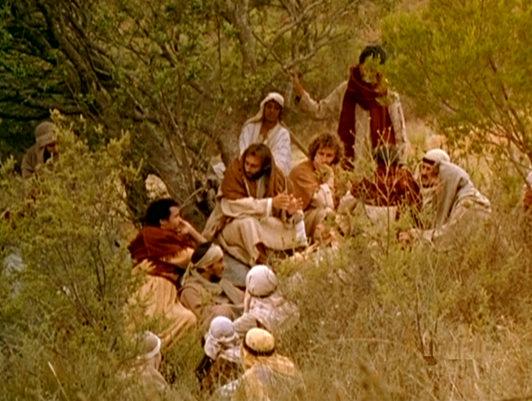
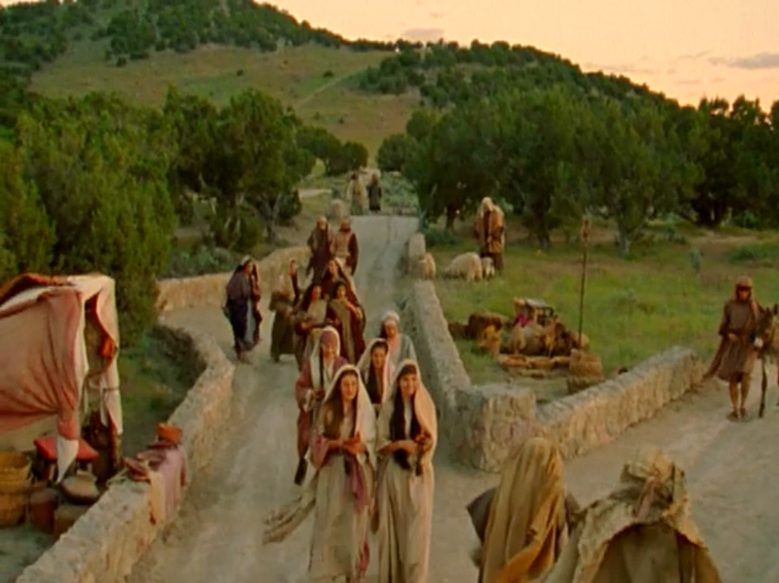
Five of them were foolish and five of them were sensible:
Trong mười cô đó, thì có năm cô dại và năm cô khôn.

Slide 6
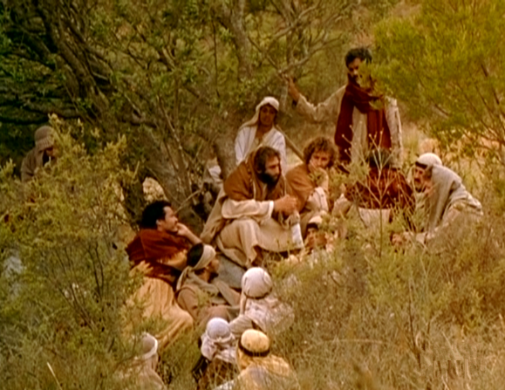
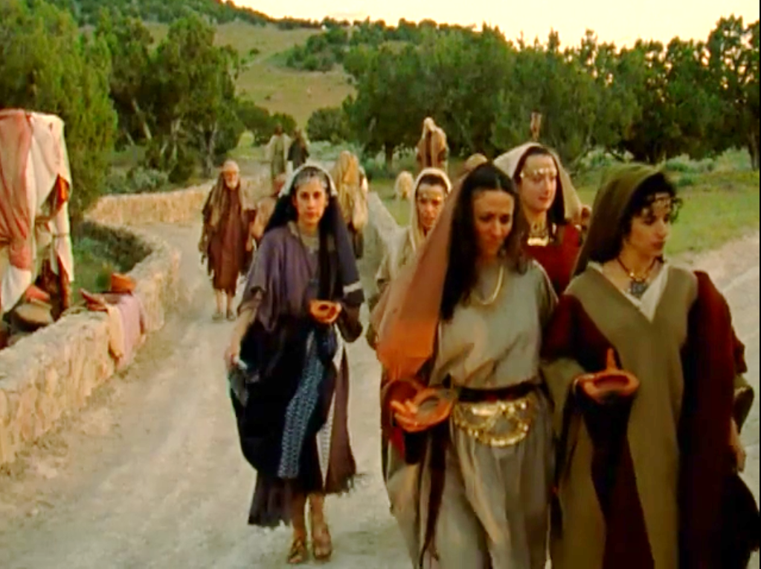
the foolish ones did take their lamps, but they brought no oil,
Quả vậy,
các cô dại mang đèn mà không mang dầu theo.

Slide 7
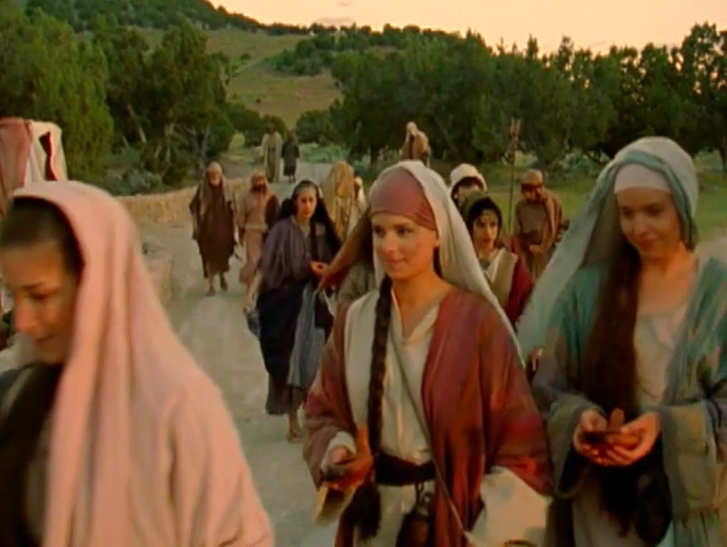
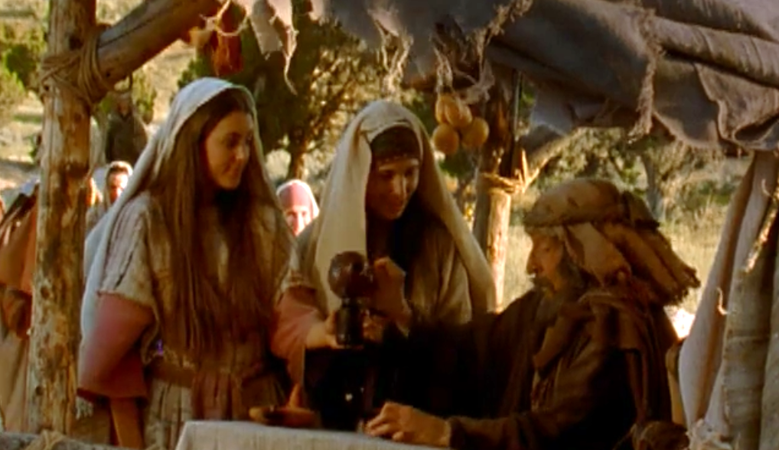
whereas the sensible ones took flasks of oil as well as their lamps.
Còn những cô khôn thì vừa mang đèn vừa mang chai dầu theo.

Slide 8
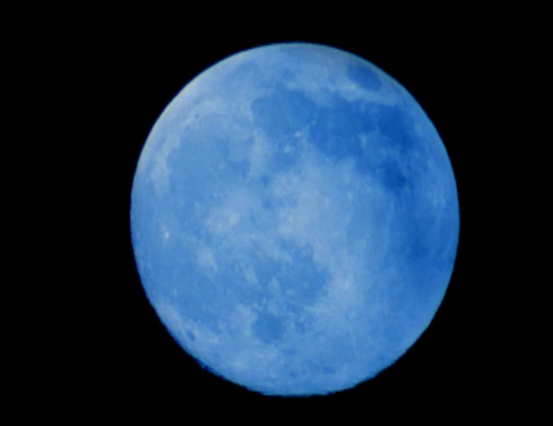
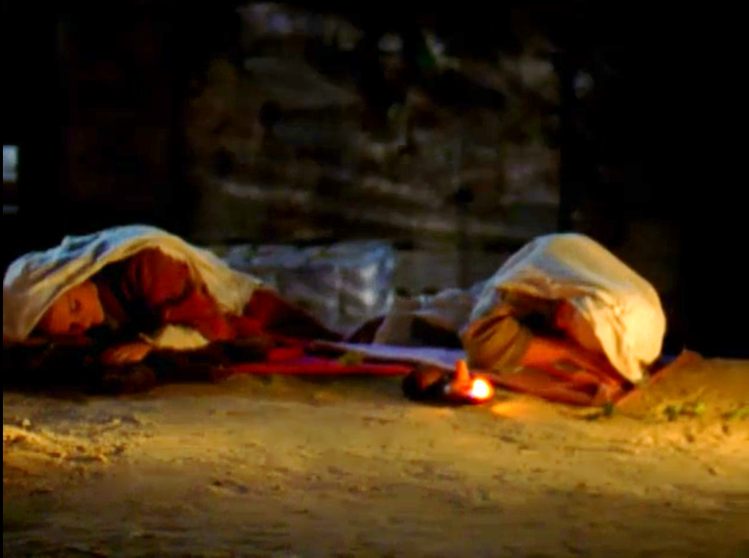
The bridegroom was late,
and they all grew drowsy and fell asleep.
Vì chú rể
đến chậm, nên các cô thiếp đi,
rồi ngủ cả.

Slide 9
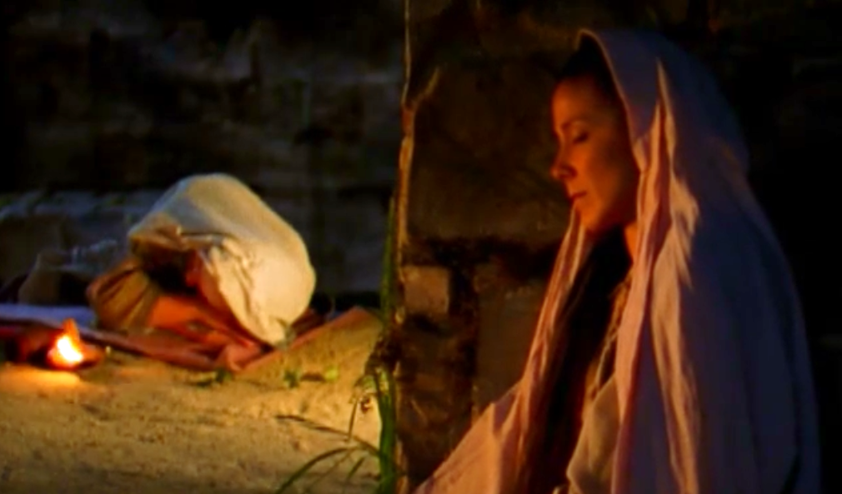
But at midnight there was a cry, The bridegroom is here! Go out and meet him.”
Nửa đêm, có tiếng la lên: "Chú rể kia rồi, ra đón đi! "

Slide 10
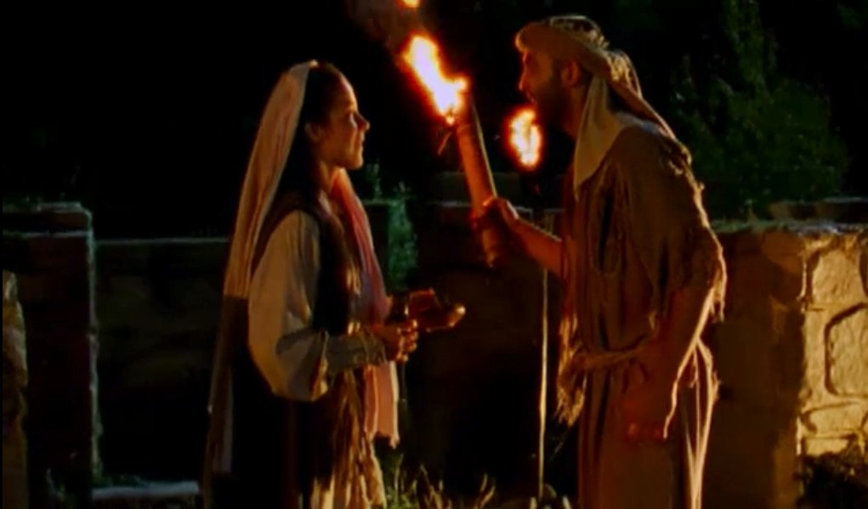
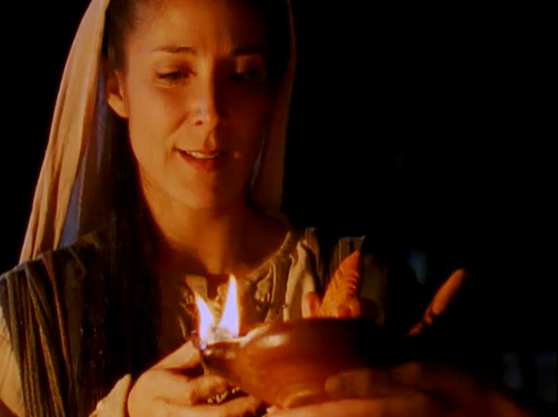
At this, all those bridesmaids woke up and trimmed their lamps,
Bấy giờ tất cả các trinh nữ ấy đều thức dậy, và sửa soạn đèn.

Slide 11
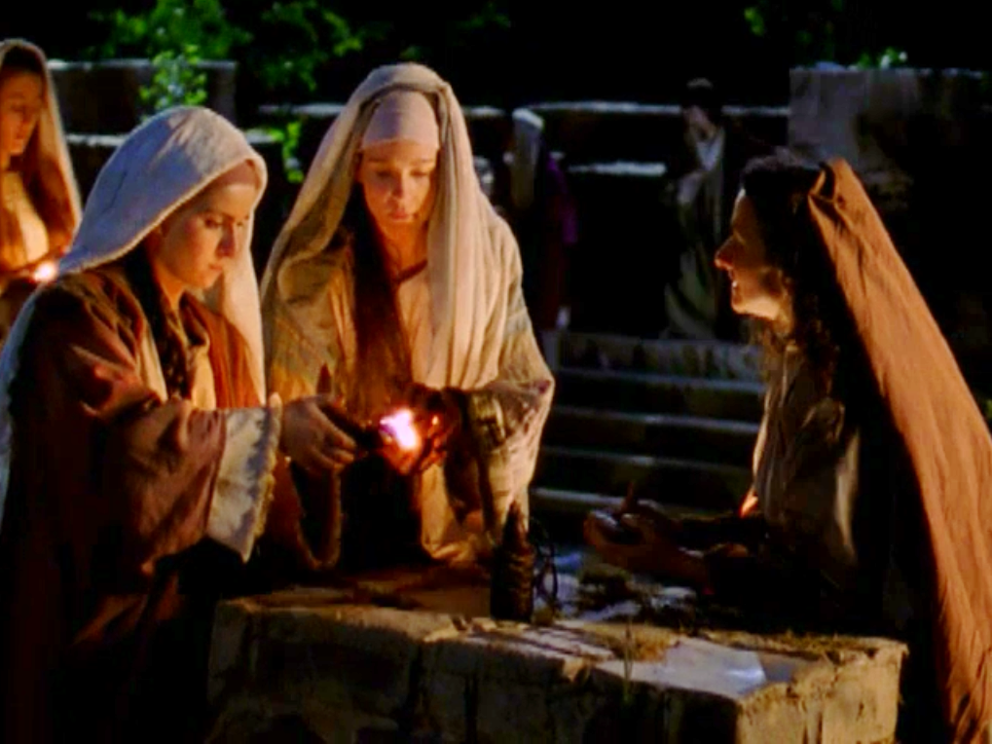
and the foolish ones said to the sensible ones, “Give us some of your oil: our lamps are going out.”
Các cô dại nói với các cô khôn rằng:
"Xin các chị cho chúng em chút dầu,
vì đèn của chúng em tắt mất rồi! "

Slide 12
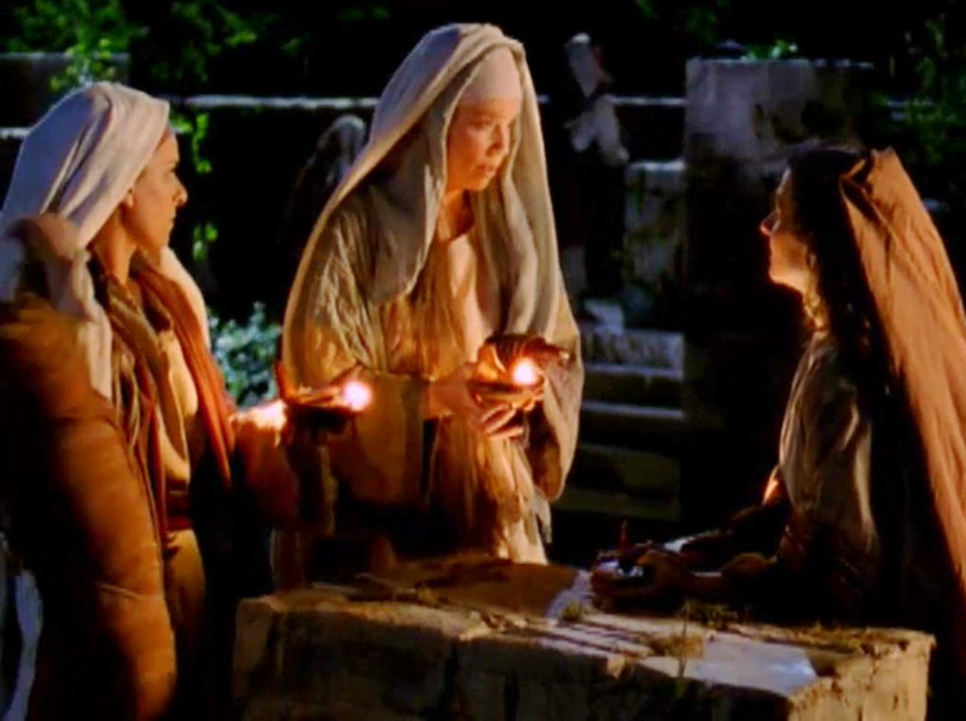
But they replied, “There may not be enough for us and for you; you had better go to those who sell it and buy some for yourselves.”
Các cô khôn đáp:
"Sợ không đủ cho
chúng em và cho các chị đâu, các chị ra hàng
mà mua lấy thì hơn."

Slide 13
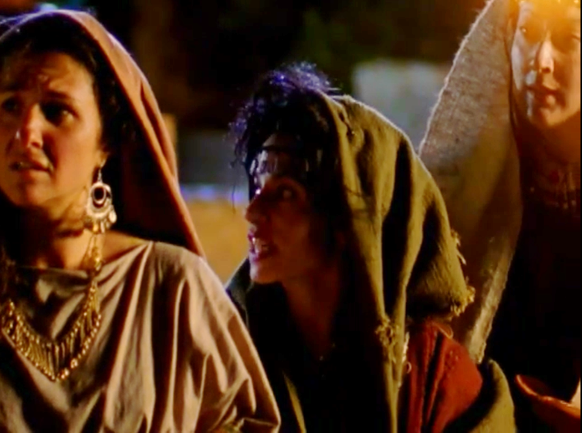
They had gone of to buy it when the bridegroom arrived.
Đang lúc các cô đi mua,
thì chú rể tới,

Slide 14
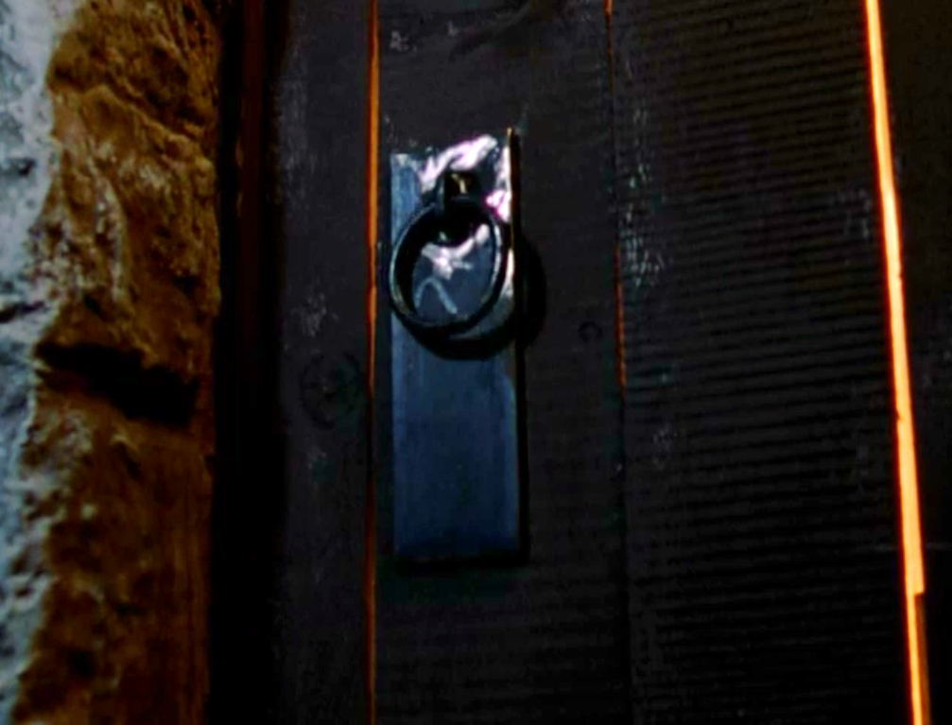
Those who were ready went in with him to the wedding hall and the door was closed.
và những cô đã sẵn sàng
được đi theo chú rể vào dự tiệc cưới. Rồi người ta đóng cửa lại.

Slide 15
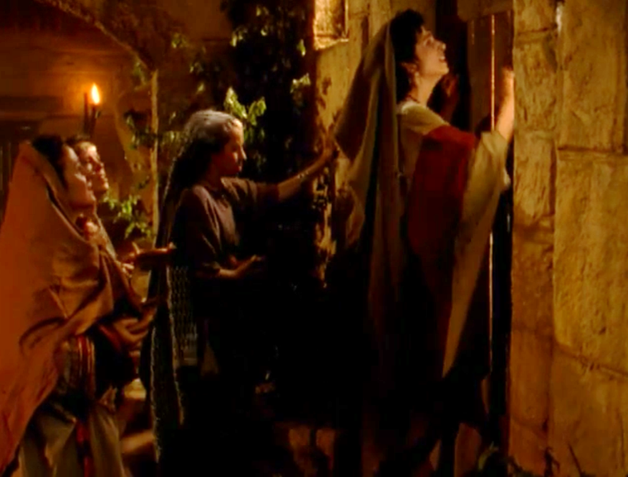
The other bridesmaids arrived later. “Lord, Lord,” they said, “open the door for us.”
Sau cùng, mấy trinh nữ kia cũng đến gọi: "Thưa Ngài, thưa Ngài!
mở cửa cho chúng tôi với! "

Slide 16
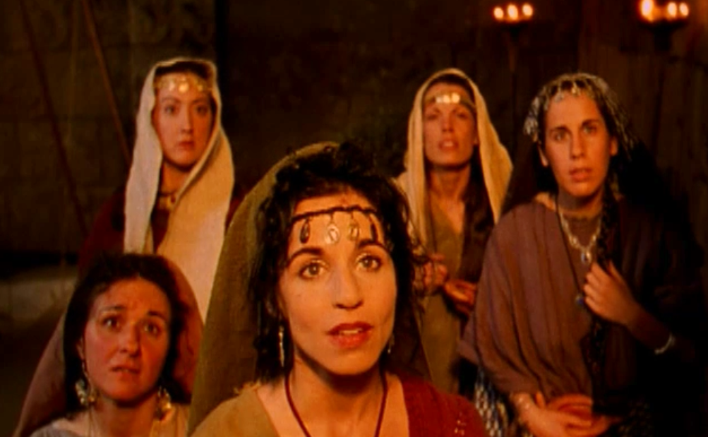
But he replied, “I tell you solemnly,
I do not know you.”
Nhưng Người đáp: "Tôi bảo thật các cô, tôi không biết các cô là ai cả! "

Slide 17
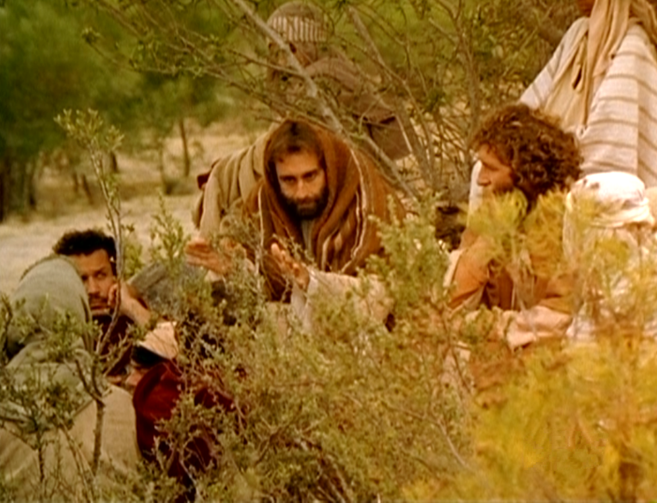
So stay awake, because you do not know either the day or the hour.
Vậy anh em hãy canh thức,
vì anh em không biết ngày nào, giờ nào.

Slide 18

32nd Sunday in Ordinary Time - Year A
Chúa Nhật 32 Thường Niên Năm A

Slide 19


32nd Sunday in Ordinary Time Year A
Chúa Nhật 32 Thường Niên Năm A

